Slide 1

Desafios da Gestão do Uso Público e Gestão de Riscos em uma trilha urbana: o caso do Turismo no Morro Meu Castelo, no Parque Nacional da Serra dos Órgãos - RJ
Luana da Silva Pitzer
Fillipe Fernandes Rodrigues de Oliveira
Marcos André da Silva Virginio
Fernando Amaro Pessoa
CEFET/RJ Campus Petrópolis
Turismo e Meio Ambiente

Slide 2
1. INTRODUÇÃO
‘’Impactos negativos da entrada do homem nesses espaços podem ocorrer, por isso uma boa gestão baseada no planejamento, nos riscos e no manejo deve ser prioridade.’’ (SENA et al, 2013)
O uso público em UC deve ter como princípio fundamental a segurança. A Gestão de Riscos em trilhas deve “[...] compreender a fundo as características da operação, identificando e avaliando as situações de risco a fim de diferenciar os riscos menores dos maiores e encontrar formas de tratamento desses eventos indesejados. [...]” (ABETA, 2009, p. 25)

Slide 3
1. INTRODUÇÃO
Aliar a população para a preservação por meio da conscientização ambiental.
• OBJETIVOS: Analisar o uso público e o desenvolvimento da área, observando as questões turísticas do local, assim como, a percepção dos visitantes a respeito da gestão do percurso.
Os riscos que o turismo de aventura podem ocasionar e a gestão deles na trilha também foram investigados.

Slide 4
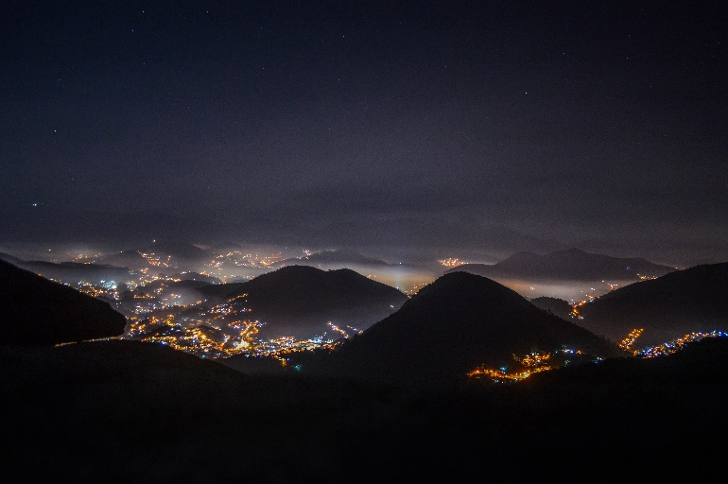
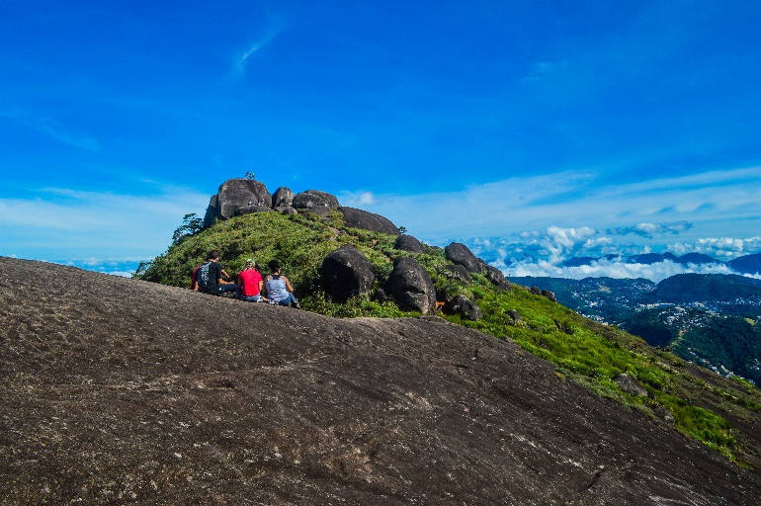
2. OBJETO DE ESTUDO
Situado em Petrópolis- RJ (bairro Morin);
Incorporado ao PARNASO;
Extensão: 2,6 Km;
Altitude: 1.245 m;
Duração: 40 minutos (em média).
Vista noturna –
acervo pessoal de PITZER, 2017.
Cume do Morro Meu Castelo –
acervo pessoal de PITZER, 2017.

Slide 5
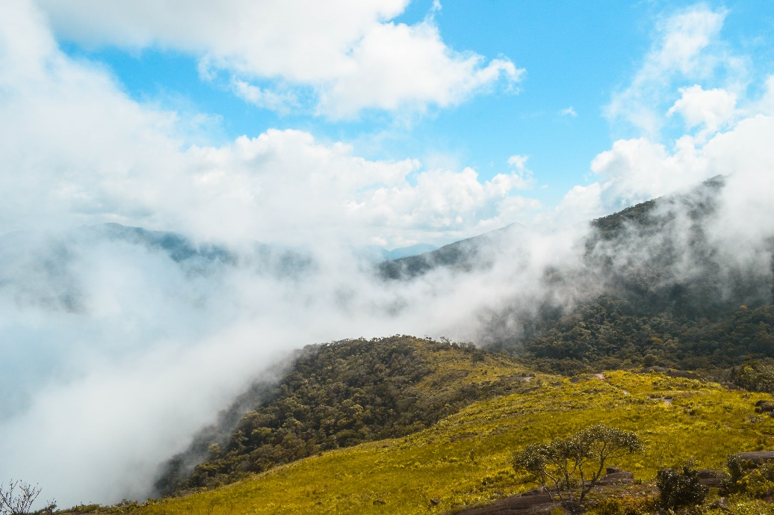
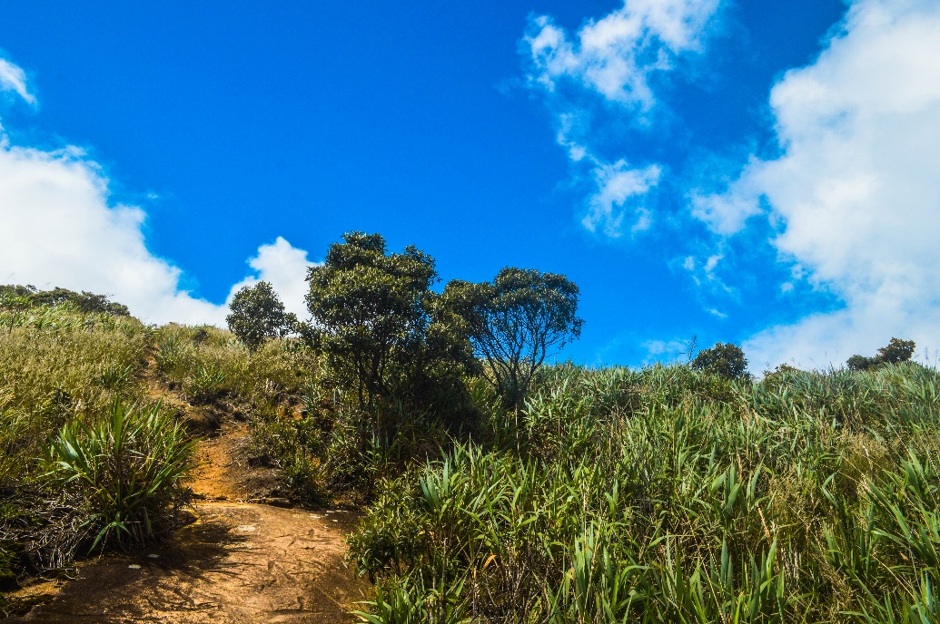
2. OBJETO DE ESTUDO
Vista durante a caminhada –
acervo pessoal de PITZER, 2017.
Percurso –
acervo pessoal de PITZER, 2017.

Slide 6
3. PROCEDIMENTOS METODOLÓGICOS
Três metodologias de investigação: Estudo de Campo pelo uso da técnica da observação sistemática, questionário presencial e um questionário online para pessoas que
já fizeram a trilha.

Slide 7
3. PROCEDIMENTOS METODOLÓGICOS
Estudo de campo pela técnica da observação sistemática:
Foram executadas no período de dois anos (2016 e 2017), duas vezes a cada semestre, inseridas no contexto do projeto de extensão intitulado “Expedições do CEFET/RJ - campus Petrópolis” e de visitas técnicas de disciplinas do curso de Bacharelado em Turismo da mesma instituição.

Slide 8
3. PROCEDIMENTOS METODOLÓGICOS
Questionário presencial:
O estado da trilha e às motivações que levaram o visitante a realizar o trajeto foi verificado por meio de questionários com questões abertas e fechadas. Realizado durante o mês de maio de 2017.

Slide 9
3. PROCEDIMENTOS METODOLÓGICOS
Questionário online:
Ocorreu no período de um mês, ficando aberto a respostas entre os dias 24/11/2017 ao 24/12/2017. O questionário disponibilizado no Google forms, foi divulgado nas redes sociais, em grupos de montanhistas, portal de notícias da cidade, e para o público em geral. Foram recebidas 151 respostas.

Slide 10
4. PRINCIPAIS RESULTADOS
Pesquisa Online
70* pessoas não sabiam;
Pesquisa em Campo
35** pessoas não sabiam;
Pertencimento ao PARNASO
*N=151 ** N= 60

Slide 11
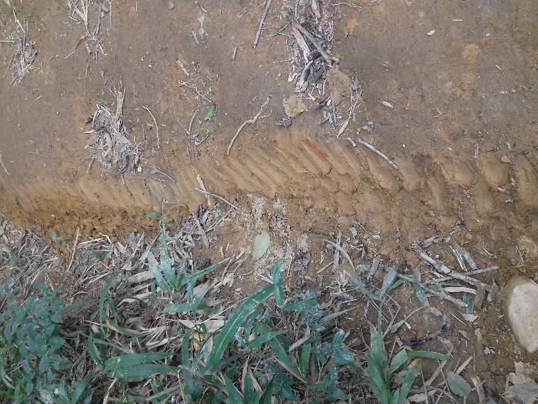
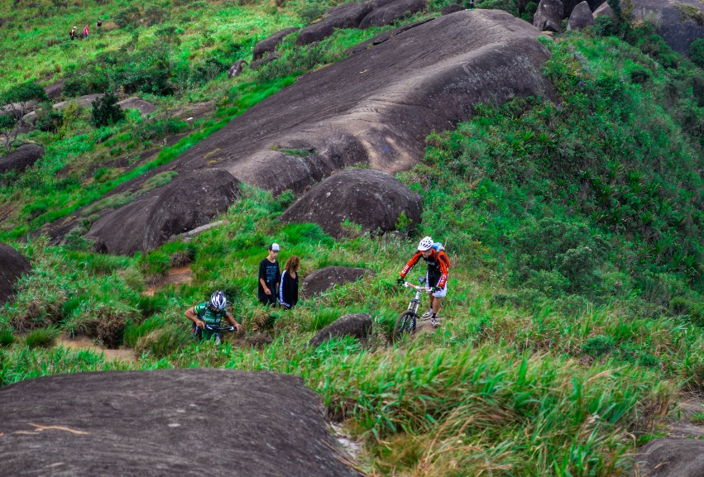
4. PRINCIPAIS RESULTADOS
Fatores da beleza cênica e do grau de facilidade, a presença de lixo, vandalismo (pichações), caçadores de pássaros, falta de sinalização e fiscalização, degradação da trilha, barulho, uso por ciclistas e motociclistas.
Marcas do uso por motociclistas –
acervo pessoal de PITZER, 2017.
Uso por ciclistas – acervo pessoal de PITZER, 2017.

Slide 12
4. PRINCIPAIS RESULTADOS
Fatores de Risco :
Falta de infraestrutura;
Falta de sinalização;
Falta de orientação;
Atropelamento por veículos;
Baseado na norma da ABNT NBR 15331:2005 e no manual de boas praticas do sistema de gestão da segurança da ABETA

Slide 13
5. CONSIDERAÇÕES FINAIS
A localidade carece de conservação, educação ambiental e planejamento e estruturação, apesar de ser amplamente descrita pelas belezas visuais e seus ecossistemas.
A administração precisa estar mais presente.
A Gestão de riscos poderia ser melhor desenvolvida, implantação de sinalizações com informações a respeito da vestimenta adequada, a intensidade da caminhada, além da comunicação de todos os riscos intrínsecos ao percurso.

Slide 14
6. REFERÊNCIAS
ABETA, Associação Brasileira de Empresas de Turismo de Aventura e Ecoturismo. Manual de boas práticas de sistema de gestão da segurança. Belo Horizonte: Ed. dos autores, 2009.
ASSOCIAÇÃO BRASILEIRA DE NORMAS TÉCNICAS, ABNT NBR 15286:2005 – Turismo de Aventura – Informações mínimas preliminares ao cliente. Rio de Janeiro: ABNT, 2005.
SENA, I. S. et al. Avaliação do Estado de Conservação da Trilha do Carteiro, APA Serra São José, Tiradentes, Minas Gerais. In: SEABRA, G. (Org.) Terra: Qualidade de vida, mobilidade e segurança nas cidades: Editora Universitária da UFPB, 2013.

Slide 15
Muito Obrigado(a)!
Fillipe Fernandes R. de Oliveira
Email: fillip_oliveira@hotmail.com
Luana da Silva Pitzer
Email: pitzer.Luana@hotmail.com

